Slide 1
UNREAL FEST EAST 2017報告 「ドラゴンクエストⅩⅠへの道」
宮脇 透

Slide 2
内容
ドラゴンクエストⅩⅠが目指す表現
キャラクター表現
アニメーション（ゆれもの）
背景

Slide 3
ドラゴンクエストⅩⅠが目指す表現

Slide 4
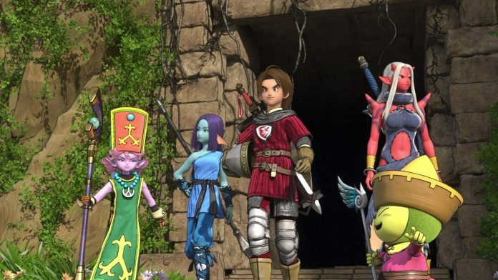
ドラゴンクエストⅩⅠが目指す表現
ドラゴンクエストⅩのオープニングムービーのルックを目指す
PS4ならではの表現
物理ベースレンダリング、ダイナミックシャドウ、GI…

Slide 5
2.キャラクター表現

Slide 6
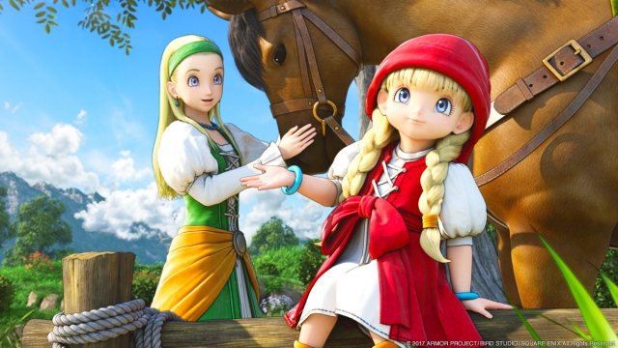
アウトライン（輪郭線）
キャラ
- 背面法
- モデルの裏面を描画して輪郭線にする手法
背景
- ポストエフェクト

Slide 7
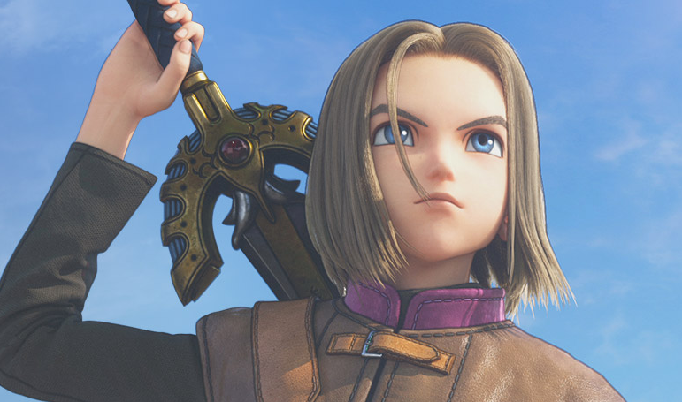
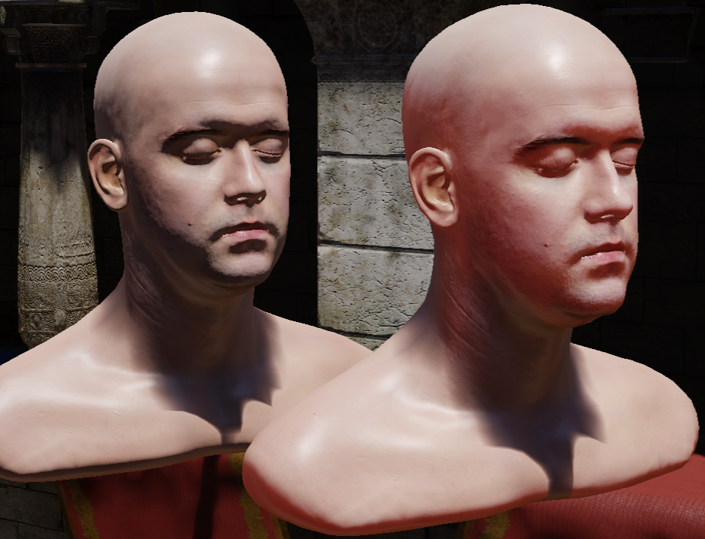
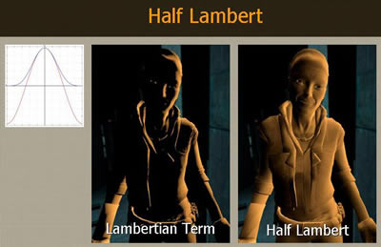
肌表現
Pre-Integrated Skin Shading
- UE4標準搭載のスキンシェーダー
- 「The Order: 1886」など他のタイトルでも使用されている手法
- LUTでハーフランバートっぽくしているそう

Slide 8
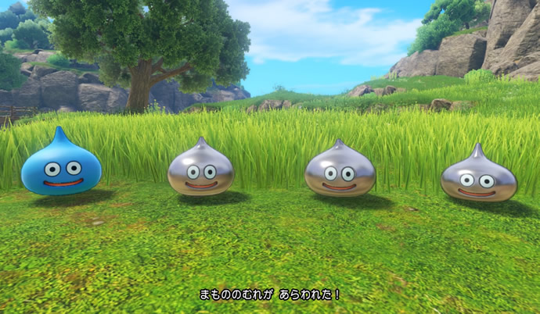
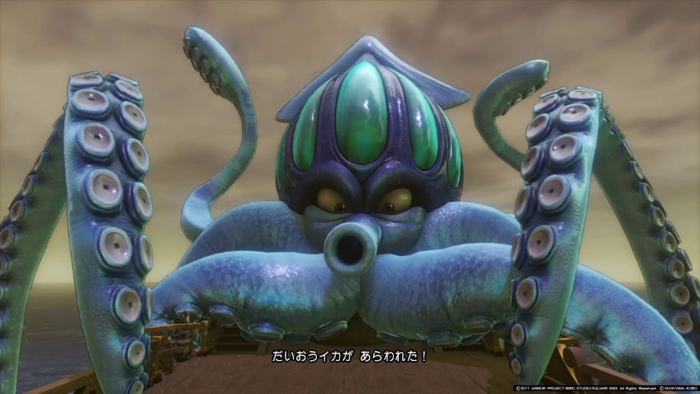
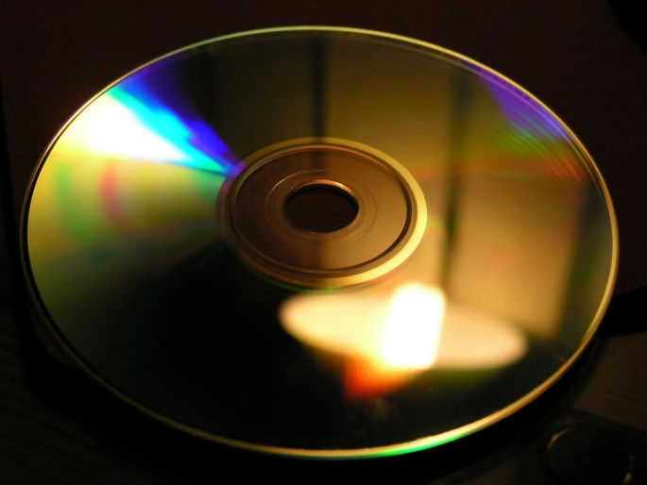
モンスターのマテリアル
スライム
- どこから見ても左上からハイライトが入るように処理
- モデルの裏面を描画して輪郭線にする手法
魚介系（だいおうイカなど）
- 構造色マテリアルを使用

Slide 9
3.アニメーション（ゆれもの）

Slide 10
ゆれもののポイント
リアルタイムで揺れる
風でなびく
背景の草木も揺れる
天候で風が変化する
カットシーンでの風演出

Slide 11
考慮すべき点
首のLookAt、足IKの補正
- 物理シミュレーションで対応
- 物量に対して良い
- AnimDynamicsによる骨ベースのシミュレート
- APEX Clothing、PhysXは検証したが使用しなかった
抜け対策
- BlendSpaceを使用して、親の骨をランタイムで補正
- 自動補正で都合の良いところに避けて、AnimDynamicsで補正

Slide 12
考慮すべき点
風
- 4段階の風バリエーション
- マップごとでバリエーションを設定
- 強い風が吹くとゆれものが抜ける
- 風の影響度で補正する
- 風の当たりやすいところの影響度を下げて動きにくく
キャラがワープする時
- 空回しで対策
- １フレーム内で３０フレーム分計算して、ゆれが収まった状態で開始できるように
- フレーム数が多いほど負荷が上がるので、空回しフレームを負荷に応じて調整

Slide 13
4.背景

Slide 14
目指すところは「現世代機感 ＋ ドラクエらしさ」

Slide 15
ライティング
太陽光はDirectional Lightで表現
影は「Cascade Shadow Map」と「Ray Traced Distance Field Shadow Map」
GIはEnlighten
AOはSSAO
スカイライトなし、ライトマスなし
- Enlightenにスカイライトの代わりとなるものがあるみたい

Slide 16
時間変化
明るさを下げるのではなく、ライトカラーの変更で対応
24時間分データを用意して変化を表現
- 天球、ポストエフェクト、フォグ、Enlightenのスカイライトの代わり
- 24時間 * 天候（数個） * 天候バリエーション（数個）
- しっかりコストをかけたそう

Slide 17
草木の表現
「Pivot Painter」を使用
- UE4が提供している3ds Max用のMAXScript
- 草の回転軸と回転を設定
- Mayaをメインで使用するため、Mayaで使用できるように
草をきれいに
- 草が暗くならない対処
- 法線を上に向ける
- 「TwoSidedSign」を使用する
- ライトの当たっていない部分にのみSSSを適用する
- 木も同様
- 法線は放射状にする

Slide 18

水の表現
３大要素（発表者の考え）
- 反射、屈折、流体表現
流体表現
- フローマップを使用
- 流体の方向と速度をRGチャンネルに格納
- Time * フローマップをUVに加算
- 「Flowmap Generator」を使用
- 流れをシミュレートして生成
- Maya上でやっている

Slide 19
水の表現
半透明マテリアルの問題
- ライトを置いてもスペキュラが出ない
- 「Reflection Vector」でHDR画像を環境マップに
- 静的ではあるが、スペキュラが出るように
屈折
- シーンテクスチャとノーマルを組み合わせて対応
- 普通の屈折よりも調整しやすいため採用
反射
- 「Planar Reflection」を一部使用
- 負荷が高いので使用する場所を限定
- 負荷対策でエフェクトが映らないように対応

Slide 20
以上です。

